Slide 1
juillet 2020, SEANCE 2 CM2

Slide 2
Activités géométriques
Reconnaître, décrire, tracer
des figures

Slide 3

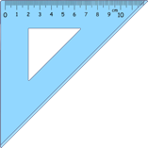
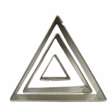
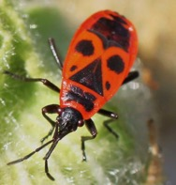
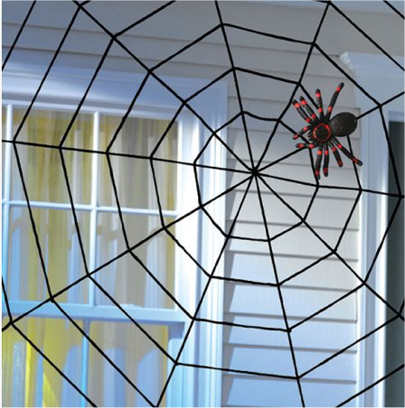

Slide 4
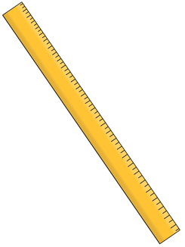
Les triangles
Dans la figure :
- nomme ABC et EFG deux triangles équilatéraux différents.
DÉFINITION
Un triangle équilatéral est un triangle qui a 3 côtés de même longueur.

Slide 5
Les triangles
Dans la figure :
- nomme ABC et EFG deux triangles équilatéraux différents.
B
A
DÉFINITION
Un triangle équilatéral est un triangle qui a 3 côtés de même longueur.
C

Slide 6
Les triangles
E
Dans la figure :
- nomme ABC et EFG deux triangles équilatéraux différents.
B
A
DÉFINITION
Un triangle équilatéral est un triangle qui a 3 côtés de même longueur.
C
F
G

Slide 7
Les triangles
E
Dans la figure :
- colorie l’intérieur d’un triangle rectangle.
B
A
DÉFINITION
Un triangle rectangle est un triangle qui a un angle droit.
C
F
G

Slide 8
Les triangles
E
Dans la figure :
- colorie l’intérieur d’un triangle rectangle.
B
A
DÉFINITION
Un triangle rectangle est un triangle qui a un angle droit.
C
F
G

Slide 9
Les triangles
E
Dans la figure :
- colorie l’intérieur d’un triangle isocèle.
B
A
DÉFINITION
Un triangle isocèle est un triangle
qui a 2 côtés de même longueur.
C
F
G

Slide 10
Les triangles
E
Dans la figure :
- colorie l’intérieur d’un triangle isocèle.
B
A
DÉFINITION
Un triangle isocèle est un triangle
qui a 2 côtés de même longueur.
C
F
G

Slide 11
Tracer un triangle rectangle

Slide 12
Tracer un triangle isocèle
Trace un triangle isocèle dont les deux côtés de même longueur mesurent 7 cm.

Slide 13
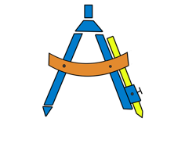
Tracer un triangle équilatéral
Trace un triangle équilatéral de 5 cm de côté.

Slide 14

Quiz du jour
Peut-on construire un triangle ayant deux angles droits ?
non

Slide 15
Quiz du jour
DÉFINITIONS
Un triangle rectangle peut-il être isocèle ?
Un triangle rectangle est un triangle qui a un angle droit.
oui
Un triangle isocèle est un triangle qui a 2 côtés de même longueur.

Slide 16
Quiz du jour
DÉFINITIONS
Un triangle rectangle peut-il être équilatéral ?
Un triangle rectangle est un triangle qui a un angle droit.
non
Un triangle isocèle est un triangle qui a 2 côtés de même longueur.
Un triangle équilatéral est un triangle qui a 3 côtés de même longueur.

Slide 17
Programmation
Déplacements dans un quadrillage

Slide 18

Utiliser un logiciel de programmation
application xyBlocks en cours de développement, mise à disposition pour les cours Lumni

Slide 19
application xyBlocks en cours de développement, mise à disposition pour les cours Lumni

Slide 20
application xyBlocks en cours de développement, mise à disposition pour les cours Lumni

Slide 21
application xyBlocks en cours de développement, mise à disposition pour les cours Lumni

Slide 22
Problèmes

Slide 23
Animaux de compagnie
Pourcentages
Représenter une situation
Représenter

Slide 24
Animaux de compagnie
Dans une classe de 24 élèves, 50 % des élèves ont un animal de compagnie. Parmi ces animaux, 25 % sont des chats.
Combien d’élèves ont un chat ?

Slide 25
Animaux de compagnie
Dans une classe de 24 élèves, 50 % des élèves ont un animal de compagnie. Parmi ces animaux, 25 % sont des chats.
Combien d’élèves ont un chat ?
24
élèves ayant un chat
élèves ayant un animal de compagnie
24 : 2
= 12
12 : 4
= 3
3 élèves ont un chat.

Slide 26

Le concert
Calculs d’aires
Apprécier la vraisemblance d’un résultat
Calculer

Slide 27

Le concert
Un concert de rock est organisé sur un terrain
rectangulaire de 100 m sur 50 m.
On cherche à estimer le public que l’on peut accueillir en remplissant le terrain de spectateurs tous debout.
Combien pourrait-on trouver ?
A. 5 000
B. 20 000
C. 50 000
D. 100 000

Slide 28
Le concert
L’aire du terrain est : 100 x 50 m = 5 000 m².
S’il y a 4 spectateurs par m², on obtient :
5 000 x 4 = 20 000 spectateurs.
La bonne réponse est 20 000.
La mesure de distanciation sociale actuelle pourrait amener à retenir 5 000.

Slide 29

À bientôt !

